Slide 1
Projekt Promocji Zdrowia Pracowników Szkoły
AKTYWNOŚĆ FIZYCZNA
PRAKTYCZNE WSKAZÓWKI DLA OSÓB, KTÓRE PLANUJĄ JEJ ZWIĘKSZENIE.
Opracowanie prof. dr hab. med.. Barbara Woynarowska- Wydział Pedagogiczny Uniwersytetu Warszawskiego na podstawie polskiego i zagranicznego. W opracowaniu wykorzystano m. in. : Physical activity guide to health active living. Health Canadian Society for Exercise Physiology; Drygas W. : Aktywność fizyczna u osób zdrowych. Polskie Forum Profilaktyki Chorób układu Krążenia, Forum Profilaktyki 2008, nr 3.

Slide 2
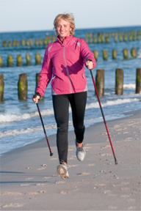
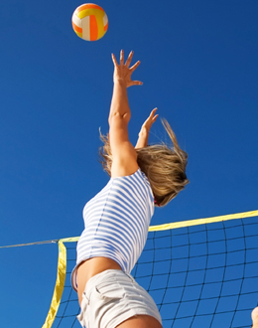
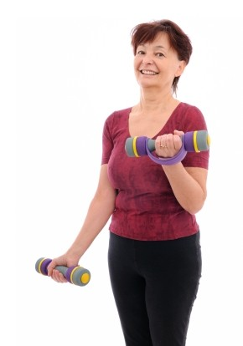
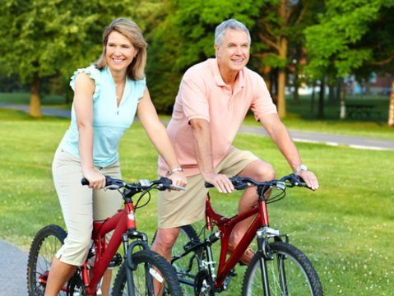
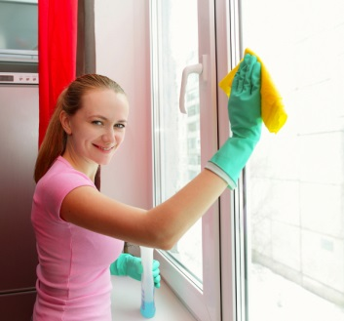
Co to jest aktywność fizyczna ?
Aktywność fizyczna to ruch całego ciała lub jego części spowodowany skurczami mięśni szkieletu. Towarzyszy mu:
Wiele zmian w organizmie np.: przyspieszenie tętna, oddechu, uczucie ciepła, pocenie się
Zwiększony wydatek energii
Istotą aktywności fizycznej jest wysiłek, w czasie którego zwiększa się wydatkowanie energii w stosunku do stanu w spoczynku. Jesteśmy aktywni fizycznie w czasie: chodzenia, biegania, wykonywania pracy zawodowej, domowej, zajęć rekreacyjnych, sportowych, ćwiczeń fizycznych itp.

Slide 3
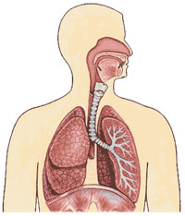
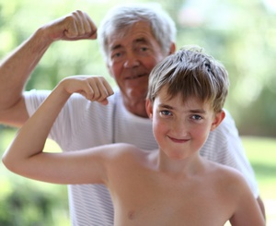
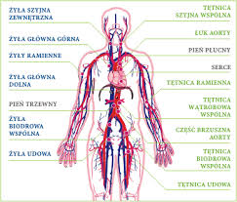
Ćwiczenia fizyczne są formą aktywności fizycznej , w czasie której wykonujemy zaplanowane, odpowiedni dobrane i powtarzane ruchy różnych części ciała
Wydolność, sprawność fizyczna to zdolność do wykonywania różnych prostych i złożonych czynności ruchowych i wysiłków bez nadmiernego zmęczenia. Zależy ona między innymi od: funkcji układu krążenia, oddechowego, wieku i umiejętności człowieka

Slide 4
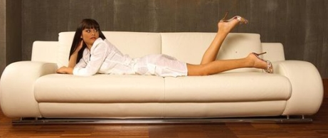
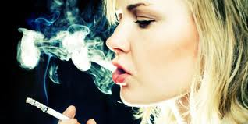
Dlaczego aktywność fizyczna jest ważna ?
Jest ona potrzebna dla zdrowia i dobrego samopoczucia. W codziennym życiu mamy wiele udogodnień i wykonujemy
zbyt mało wysiłku fizycznego.
Większość czasu spędzamy w pozycji siedzącej. Oglądamy telewizję, siedzimy przy komputerze, w samochodzie, w środkach transportu publicznego, w pracy, na spotkaniach, mało chodzimy- korzystamy z windy, ruchomych schodów. Zbyt mała aktywność fizyczna tak samo zagraża zdrowiu jak
palenie papierosów!!!
=

Slide 5
Korzyści z systematycznej aktywności fizycznej
Lepsze zdrowie i samopoczucie
Poprawa wydolności sprawności fizycznej
Lepsza postawa ciała i równowaga
Utrzymanie odpowiedniej masy ciała
Silniejsze mięśnie, mocniejsze kości
Większa energia
Większe poczucie własnej wartości
Relaksacja i lepsze radzenie sobie ze stresem
Dłuższe życie i niezależność w okresie starzenia się

Slide 6
Zagrożenia dla zdrowia związane ze zbyt małą aktywnością fizyczną
Krótsze życie i przedwczesna śmierć
Choroby serca
Otyłość
Wysokie ciśnienie krwi
Cukrzyca w wieku dorosłym (typ 2)
Osteoporoza
Udar mózgu
Depresja
Rak jelita grubego

Slide 7
Rozważ, czy możesz: poświęcić na aktywność fizyczną więcej czasu wykonywać częściej i więcej wysiłków fizycznych.
Jeśli już obecnie masz odpowiednią aktywność fizyczną, jej zwiększenie przyniesie Ci dodatkowe korzyści.

Slide 8
Jaka powinna być aktywność fizyczna?
Poziom i rodzaj aktywności fizycznej zależy od wieku, stanu zdrowia, rodzaju pracy, jaką wykonujemy oraz naszych chęci, zainteresowań, umiejętności, i możliwości itd. Podstawowa zasada to
„wbudowanie” aktywności fizycznej w całe nasze codzienne życie,
a nie tylko okresowe, zorganizowane zajęcia ruchowe czy uprawianie sportu w czasie wolnym.
Niezadawalająca aktywność fizyczna!
praca zawodowa: siedząca lub stojąca, prowadzenie samochodu, automatyczna obsługa maszyn i urządzeń
W czasie wolnym tylko: codzienna toaleta, ubieranie się, lekka praca domowa i w ogrodzie, zakupy, załatwianie spraw w urzędach, wolny spacer, wolna jazda na rowerze.
Zdaniem ekspertów w różnych krajach, aby poprawić zdrowie, albo poprawić je:
Łączny czas wykonywania różnych wysiłków fizycznych powinien wynosić co najmniej 60 minut, a minimum 30 minut codziennie
Intensywność wysiłków powinna być co najmniej umiarkowana.
Osoby, które mają problemy zdrowotne, powinny poradzić się lekarza, jaki jest dla nich najkorzystniejszy czas wykonywania, intensywność i rodzaj wysiłków fizycznych.

Slide 9
Przykłady intensywności wysiłku w czasie różnych czynności w życiu codziennym, zajęć ruchowych i sportowych
Intensywność wysiłku | Rodzaj czynności | Odczuwane zmiany
Wysiłki lekkie | Mycie się, ubieranie, gotowanie, zmywanie naczyń, odkurzanie, lekkie prace w ogrodzie, wolny spacer, ćwiczenia rozciągające, gra w bilard, łowienie ryb | Nie odczuwamy zwykle żadnych zmian
Wysiłki umiarkowane | Marsz- 6km/h, jazda na rowerze 16- 18 km/ h, grabienie ogrodu, kopanie, przenoszenie ciężarów 7- 15 kg, odśnieżanie, wieszanie firanek, wolny taniec, pływanie żabką | Uczucie ciepła, niewielkie przyspieszenie oddechu (można swobodnie rozmawiać)
Wysiłki duże | Jogging, jazda na rowerze (> 19 km/ h), wchodzenie po schodach, chodzenie po górach, przenoszenie ciężarów 15- 30 kg, pływanie kraulem, aerobik, szybki taniec | Uczucie gorąca, znacznie przyspieszony oddech
Wysiłki bardzo duże | Szybkie wchodzenie po schodach- powyżej 3 pietra lub z obciążeniem, intensywne prace w ogrodzie/ polu, przenoszenie ciężarów (> 40 kg), jazda na rowerze (> 25 km/h), piłka nożna, ręczna, tenis, bieg (> 10 km/ h) | Uczucie „dużego” gorąca, pocenie się, „brak tchu”
Im mniejsza jest intensywność wysiłku, tym dłuższy powinien być czas jego wykonywania!

Slide 10
Przykłady sposobów wyliczania intensywności wysiłku
1. Zalecany wydatek energii w tygodniu nie powinien być mniejszy niż 1000 kcal, a najlepiej 2000 kcal w tygodniu. Można to osiągnąć, wykonując 3 razy w tygodniu przez 30 minut marsz w tempie 5 km/ godz. lub jeżdżąc na rowerze z prędkością 20 km/godz.
2. W przypadku marszu/ spaceru bardzo dobrą metodą jest kontrolowanie liczby kroków za pomocą krokomierza (można go kupić w sklepach sportowych). Zdrowa osoba powinna wykonać codziennie nie mniej niż 8- 10 tys. kroków (osoby o siedzącym trybie życia wykonują zwykle 3- 5 tys. kroków dziennie).
3. Można też dobrać intensywność wysiłku na podstawie tętna (częstość skurczów serca) w czasie wysiłku bezpośredniego lub po jego zakończeniu. Intensywność tę wyliczamy określając tętno, jakie należy osiągnąć w czasie wysiłku w stosunku do maksymalnej częstości skurczów serca, tzn. najszybszej częstości rytmu serca, jaka dany człowiek może osiągnąć*. Zalecane wysiłki o umiarkowanej intensywności powodują przyspieszenie tętna do ok. 60- 75% maksymalnej częstości skurczów serca.
*im starszy jest człowiek, tym wolniejsza jest jego maksymalna częstość skurczów serca. Jest ona najwyższa u dzieci ok 10 roku życia (210- 230 skurczów serca na minutę). W przybliżeniu można ją obliczyć według wzoru:
220- wiek (tzn. od 220 odjąć liczbę lat).

Slide 11
Zalecana wartość tętna w czasie wysiłku lub tuż po jego zakończeniu wyliczona w stosunku do tzw. Tętna maksymalnego dla danej osoby w zależności od wieku
Wiek | Tętno wyliczone jako % tętna maksymalnego
 | 60% tętna max./ min | 75% tętna max./ min.
21- 30 lat | 115 | 145
31- 40 lat | 110 | 140
41- 50 lat | 105 | 130
51- 60 lat | 100 | 125
61- 70 lat | 95 | 115

Slide 12
Rodzaje wysiłków fizycznych korzystnych dla zdrowia
Korzystne jest, gdy wykonujemy różne wysiłki fizyczne, angażując różne grupy mięśni naszego ciała. Eksperci zachęcają, aby w codziennym życiu zwracać szczególna uwagę na wykonywanie rodzajów wysiłków/ ćwiczeń:
  Wysiłki wytrzymałościowe
  Wysiłki i ćwiczenia zwiększające gibkość (giętkość) ciała
  Wysiłki i ćwiczenia zwiększające siłę

Slide 13
Wysiłki wytrzymałościowe (4- 7 razy w tygodniu)
Są one korzystne dla serca i układu oddechowego, zwiększenia wydolności fizycznej i ogólnej energii (witalności). Przykłady takich wysiłków to:
Marsz, nordic walking, jogging
Jazda na rowerze
Praca w ogrodzie/ polu
Taniec
Pływanie
Tenis

Slide 14
Wysiłki i ćwiczenia zwiększające gibkość ciała (4- 7 dni w tygodniu)
Pomagają one w sprawnym poruszaniu się i wykonywaniu różnych czynności. W czasie tych wysiłków uruchamiamy różne grupy mięśni i stawy. Wykonujemy je w czasie odpowiedniego schylania się, skrętów, sięgania po różne przedmioty, przeciągania się, ćwiczeń rozciągających (streaching). Przykłady takich wysiłków to:
Mycie podłogi, odkurzanie
Praca w ogrodzie
Taniec
Yoga
Tai Chi
Kręgle
Ćwiczenia rozciągające

Slide 15
Wysiłki i ćwiczenia zwiększające siłę
(2-4 dni w tygodniu)
Pomagają one zwiększyć siłę mięśni oraz wzmocnić kości, poprawić postawę ciała co zapobiega m. in. osteoporozie. Ważne jest, aby wykonywać wysiłki/ ćwiczenia angażujące mięśnie różnych części ciała- rąk, tułowia, kończyn dolnych, po stronie lewej i prawej. Przykłady takich wysiłków to:
Wchodzenie po schodach
Ścinanie, piłowanie drzewa
Grabienie i przenoszenie liści
Odśnieżanie
Przenoszenie zakupów, plecaków
Ćwiczenia mm brzucha, pompki
Ćwiczenia różnych grup mm w siłowni

Slide 16
Jak wbudować aktywność fizyczną w codzienne życie?
Poniżej podano niektóre sposoby zwiększenia aktywności fizycznej w życiu codziennym- w domu, w drodze do i z pracy, w czasie wolnym
Najlepiej zacząć od wprowadzania zmian najłatwiejszych i sprawiających przyjemność. Ważne jest, aby zmiany wprowadzać stopniowo i nowe czynności wykonywać systematycznie, aż staną się rutyną

Slide 17
Co możesz robić w DOMU?
Wprowadź nową zasadę w swoim życiu- rozpocznij dzień od 10 minutowego ruchu w domu lub poza domem. Wykonanie rano kilku ćwiczeń rozciągających i krótki spacer jest lepsze niż wypicie kawy
Chodź schodami zamiast jeździć windą
Zaparkuj samochód w takiej odległości od miejsca, gdzie robisz zakupy, aby dojść tam w 10 minut,
Jeśli masz małe dzieci, towarzysz im w zabawach ruchowych
Tańcz przy muzyce, którą lubisz, codziennie 10 minut

Slide 18
Co możesz robić w PRACY?
W czasie długiego siedzenia rób przerwy na rozciągnięcie się
Organizuj spotkania „spacerowe”- zachęć innych do spotkań w czasie spaceru
Chodź schodami zamiast jeździć windą (uznaj, że jest zepsuta), zachęć do tego innych
Zastąp przerwę na kawę przerwą na ruch/spacer
W czasie siedzenia napinaj (kurcz) i rozluźniaj mm pleców i brzucha
Gdy siedzisz przed komputerem, wykonaj krążenia ramion i ćwiczenia mięśni szyi.

Slide 19
Co możesz robić w czasie DROGI
Zamiast jechać do pracy samochodem, chodź pieszo lub jedź rowerem (zaoszczędzisz pieniądze i ochronisz środowisko)
Jeśli korzystasz z transportu publicznego, wysiądź jeden przystanek wcześniej przed pracą lub, aby przejść pieszo
Jeśli długo prowadzisz samochód, zaplanuj kilka przerw, pozostaw samochód i maszeruj 10 minut.

Slide 20
Co możesz robić dla przyjemności?
Zaplanuj sam lub z rodziną nową formę aktywności fizycznej zależnie od pory roku
Nawiąż kontakt z organizacją, która oferuje zajęcia ruchowe
Bierz udział w imprezach powiązanych z aktywnością fizyczną w miejscu zamieszkania lub w pracy
Sprawdź, jak wiele jest w sąsiedztwie domu tras, po których możesz chodzić, biegać i jeździć przez 10 minut
Zorganizuj wspólnie z małżonkiem lub znajomymi marsze/ spacery/ nordic walking o tej samej porze dnia
Zapisz się na zorganizowane zajęcia, np. aerobik, pilates, Tai Chi, yoga, taniec.

Slide 21
Sprawdź swoją sprawność i wydolność fizyczną
Sprawność fizyczna to zaradność ruchowa, która umożliwia człowiekowi wykonywanie wielu czynności i różnych zadań ruchowych w różnych sytuacjach życia codziennego. Pomiarów sprawności fizycznej dokonuje się za pomocą testów zawierających zestawy prób mierzących cechy (zdolności) motoryczne: siłę, szybkość, wytrzymałość, gibkość, zwinność, moc. Takie pomiary warto powtarzać co jakiś czas, aby przekonać się, czy są efekty zwiększania aktywności fizycznej. Niżej podano proste testy do wykorzystania przez ludzi dorosłych.

Slide 22
Indeks sprawności fizycznej Zuchory
Składa się z 6 prób:
Szybkość- bieg w miejscu przez 10 sekund, z wysokim unoszeniem kolan i klaskaniem pod uniesionymi kolanami
Skoczność- skok w dal z miejsca mierzony własnymi stopami
Siła ramion- zwis na drążku lub na gałęzi
Siła mięśni brzucha- nożyce poprzeczne w leżeniu na plecach
Gibkość- skłon w przód w pozycji stojącej
Wytrzymałość- bieg w miejscu na czas lub bieg na odległość

Slide 23
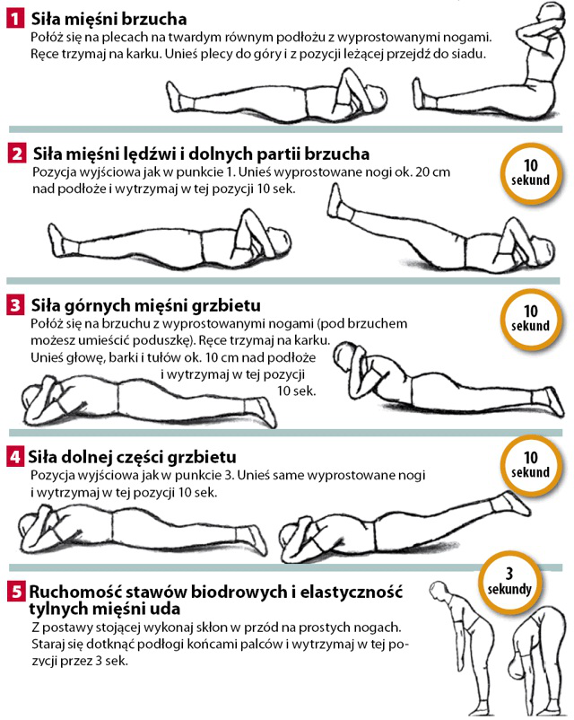
Test minimalnej sprawności fizycznej Krausa- Webera dla osób do 65 roku życia
Niezaliczenie choćby jednej próby oznacza, że masz bardzo słabą siłę mięśniową.
To pierwszy sygnał, powinieneś zacząć ćwiczyć

Slide 24
Test funkcjonalnej sprawności (kondycji) fizycznej dla osób powyżej 60 roku życia (The Fullerton Functional Fitness Test)
Składa się z 6 prób mierzących:
Siłę dolnej części ciała- wstanie z krzesła, obejście pachołka, powrót do siadu na krześle
Siłę dolnej części ciała- wstawanie z krzesła w ciągu 30 sekund
Siły górnej części ciała- w pozycji siedzącej uginanie ramion z ciężarkiem 2,3 kg
Wytrzymałość- 6 minutowy marsz po torze prostokąta o boku 45m i 15m
Gibkość górnej części ciała- w pozycji siedzącej skłon do wyprostowanej nogi
Gibkość górnej części ciała- zetknięcie czubków palców środkowych obu rąk, jednej z góry drugiej z dołu, z tyłu, na plecach

Slide 25
Wydolność fizyczna to zdolność do wykonywania wysiłków fizycznych.
Zależy ona w największym stopniu od funkcji układu krążenia, oddechowego, oraz innych układów organizmu zaangażowanych w dostarczanie tlenu i glukozy do pracujących mięśni. Człowiek wydolny fizycznie:
Może wykonywać ciężką i/ lub długotrwałą pracę fizyczną bez szybko narastającego zmęczenia i zmian w środowisku wewnętrznym organizmu,
Dobrze toleruje zmiany wysiłkowe, a po zakończeniu wysiłku organizm szybko powraca do stanu przed wysiłkiem
Pomiaru wydolności fizycznej dokonuje się na podstawie testów wysiłkowych przeprowadzanych w warunkach laboratoryjnych- bieg na bieżni elektrycznej, jazda na rowerze stacjonarnym (cykloergometrze) lub wchodzenie na stopień. Urządzenia te pozwalają na zmierzenie intensywności wysiłku. W praktyce można wykorzystać dwa proste testy:

Slide 26
Test stopnia
Wchodzenie na stopień o wysokości 30- 40 cm (w zależności od długości kończyn) przez 5 min.; pomiar tętna bezpośrednio po zakończeniu testu w pozycji siedzącej. Im mniejsze przyspieszenie tętna po wysiłku, tym większa wydolność fizyczna. Jeśli nie mamy takiego stopnia, możemy wykorzystać np. schody. Wchodzimy na piętro /a i schodzimy przez 5 minut i po tym czasie mierzymy tętno
Test Coopera
Bieg przez 12 minut na bieżni lub innym dogodnym terenie. Mierzy się długość przebiegniętego dystansu (im jest on dłuższy, tym większa wytrzymałość i wydolność fizyczna). Test Coopera jest w zasadzie próbą wytrzymałości biegowej. W praktyce test ten jest wykorzystywany dla oceny wydolności fizycznej także osób dorosłych.

Slide 27
Powodzenia !!!
Prezentację opracowała Jolanta Okuniewska

